Slide 1
技術 3年
計測・制御の基本
本時のねらい
「コンピュータ制御の機器が目的の仕事をするためには、状況を知る機能、判断する機能、仕事をする機能が必要であることを理解する。」
「人の行動と対応させながら、それぞれの機能を説明できる。」
「身の回りにある制御・計測システムの例を挙げ、働きの３つの部分について考えることができる。」

Slide 2
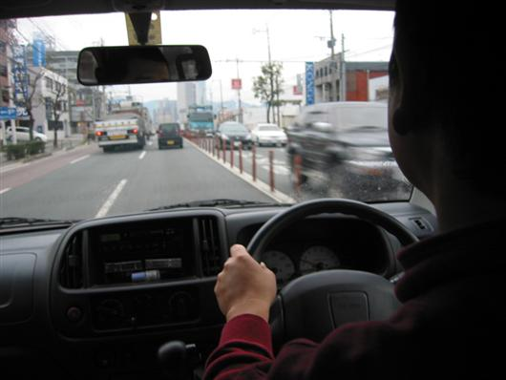
機器をコンピュータで制御するためには
人の
場合
道が混んでるなー。
あの信号が今赤になった。
スピードを少し落とそう。
まわりの状況や機器の状態を計測する部分
計測された情報などをふまえて総合的に判断し，命令を出す部分
命令によって仕事をする部分

Slide 3
人と制御システムを比較すると・・・
道が混んでるなー。
あの信号が今赤になった。
スピードを少し落とそう。
人
間
感覚
見る・聞く
頭脳
情報を判断して命令
神経系
情報を頭脳に伝達
神経系
命令を伝達
手足
動作する
制
御
シ
ス
テ
ム
センサー
状況の計測
インターフェイス
信号の変換
コンピュータ
命令・判断
インターフェイス
信号の変換
アクチュエータ
動作
まわりの状況や機器の状態を計測する部分
計測された情報などをふまえて総合的に判断し，命令を出す部分
命令によって仕事をする部分

Slide 4
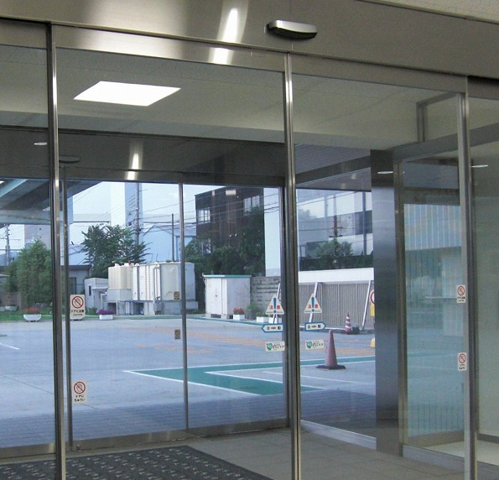
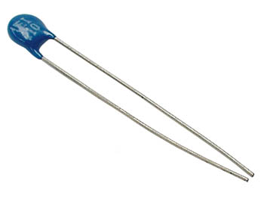
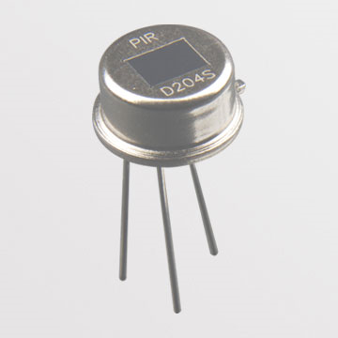
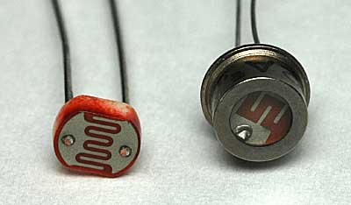
まわりの状況を知る部分
センサ
物理的・化学的な情報をコンピュータで処理しやすい電気的な情報に変換する。
ＣｄＳ(光導電セル)
光量を電気抵抗値
に変換する
サーミスタ
温度変化を電気抵抗値
に変換する
赤外線センサ
赤外線を受光し電気抵抗値
に変換する

Slide 5
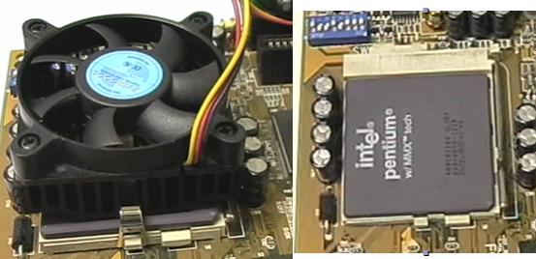
判断・命令する部分
コンピュータ
プログラム
・ コンピュータに仕事の内容や手順をあらかじめ書いたもの
中央演算装置 ＣＰＵ

Slide 6
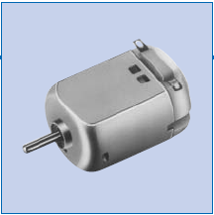
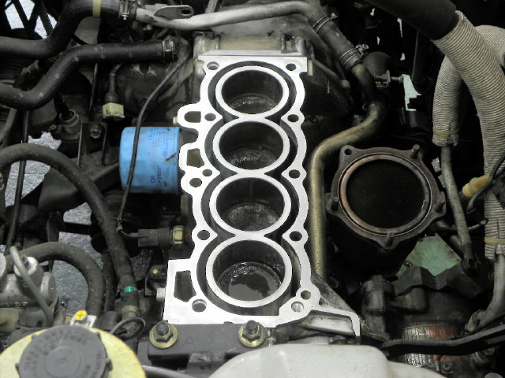
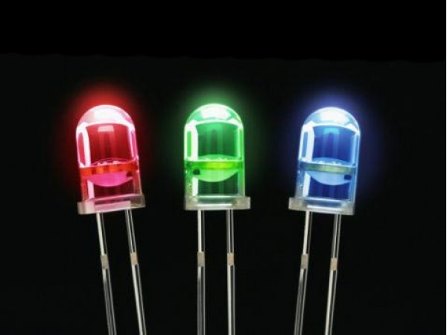
仕事をする部分
アクチュエータ
・ モータ、シリンダー、ヒータ、電球、ＬＥＤ
形状記憶合金など

Slide 7
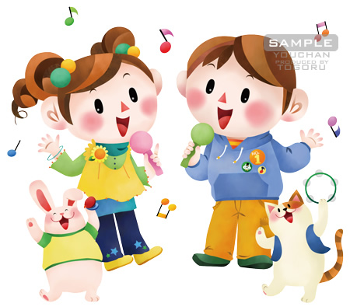
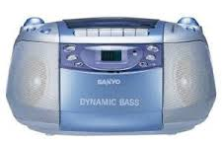
これら３つをつなぎ情報を伝える
インタフェース
・ センサからの情報を判断・命令するコンピュー タに伝える。
・ コンピュータからの命令を、仕事をする部分に伝える。
アナログ → ディジタル → アナログ

Slide 9
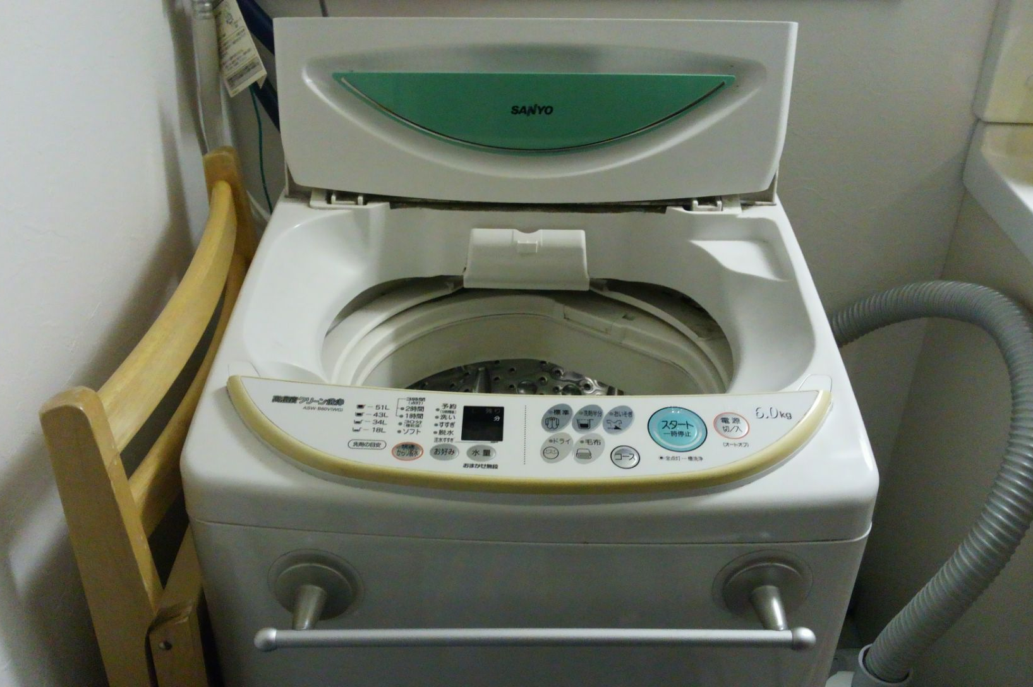
身の回りにある計測・制御システム

Slide 10
計測する部分
洗濯物の量
水の量
ふたの開閉

Slide 11
判断・命令する部分
水を適量まで入れる
洗う
すすぐ
脱水

Slide 12
仕事をする部分
モータの回転を制御する

